Slide 1
TRABAJO FINAL INTEGRADOR
Manos del Oriente: liquidación justa y pedidos que sí se entregan
Sistema web para una asociación de confeccionistas de la Chiquitanía
Daniela Cayo Mamani · Juan Jose Vicente Cossio · Ronald Salvatierra Flores · Yordy Tolavi Ruiz · Alejandro Cadario Lopez
Docente: M.Sc. Ing. Jimmy Nataniel Requena Llorentty · Tecnología Web II · UPDS · Santa Cruz, octubre de 2026
Notes:
Daniela abre: 2 minutos para el problema y la arquitectura.

Slide 2
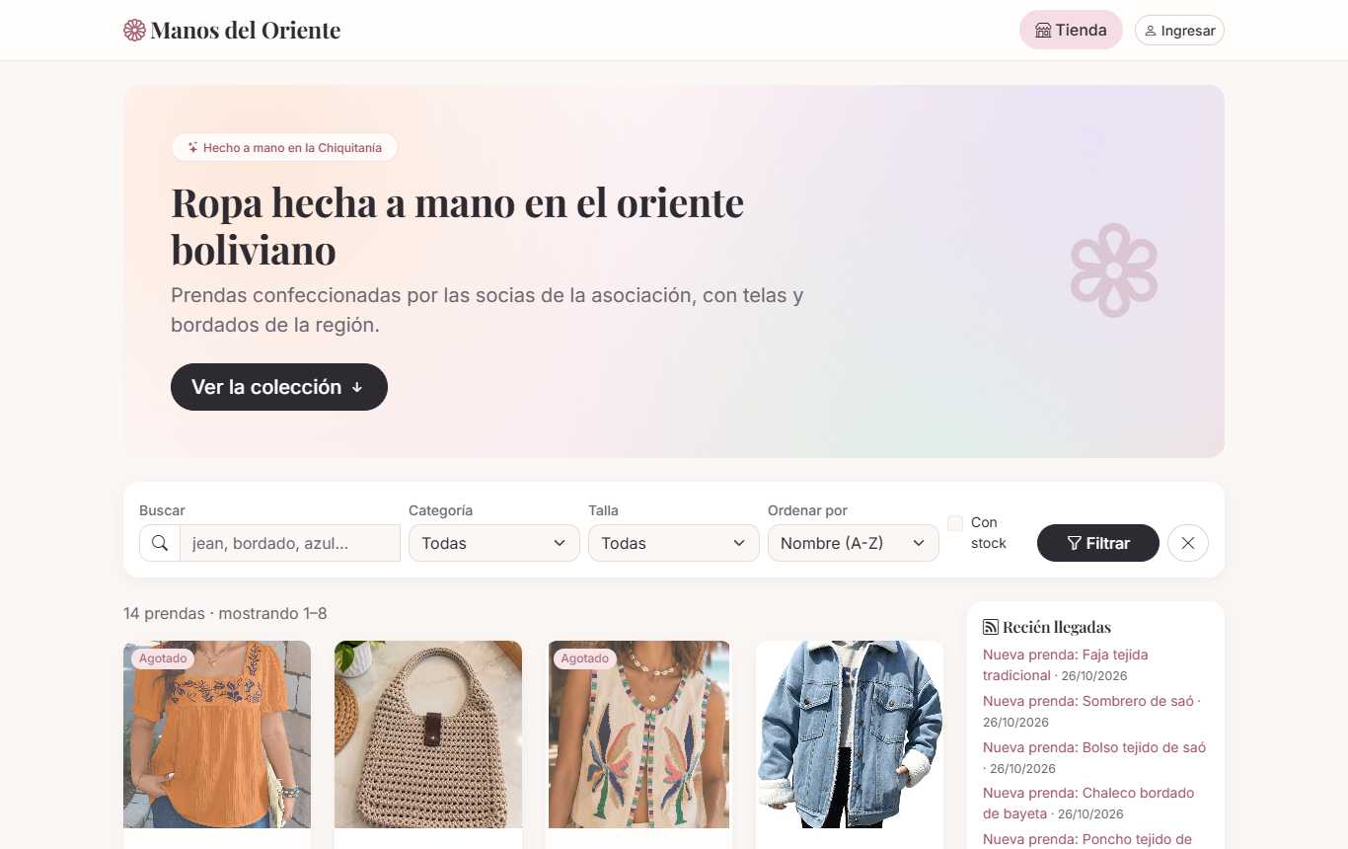
La asociación y su problema
6 socias confeccionistas de 5 comunidades (caso verosímil declarado)
«Me pagaron menos prendas de las que traje»
«La boutique encargó 10 poleras y al entregar no alcanzaban»
Informe trimestral armado a mano en 4–5 días
Trabajo Final Integrador · Manos del Oriente
2
Notes:
No logramos a tiempo una entrevista real: lo declaramos en el BRIEF y dejamos listo el mensaje de kickoff.

Slide 3
Objetivos medibles
Objetivo | Indicador | Hoy | Meta
Liquidar sin discusiones | Reclamos de pago por trimestre | 6 | 0
No comprometer lo reservado | Pedidos incompletos por mes | 3 | 0
Informe automático | Tiempo para armarlo | 4–5 días | 10 min
Cada socia ve su saldo | Consultas a la directiva | ~20/mes | Acceso propio
Trabajo Final Integrador · Manos del Oriente
3

Slide 4
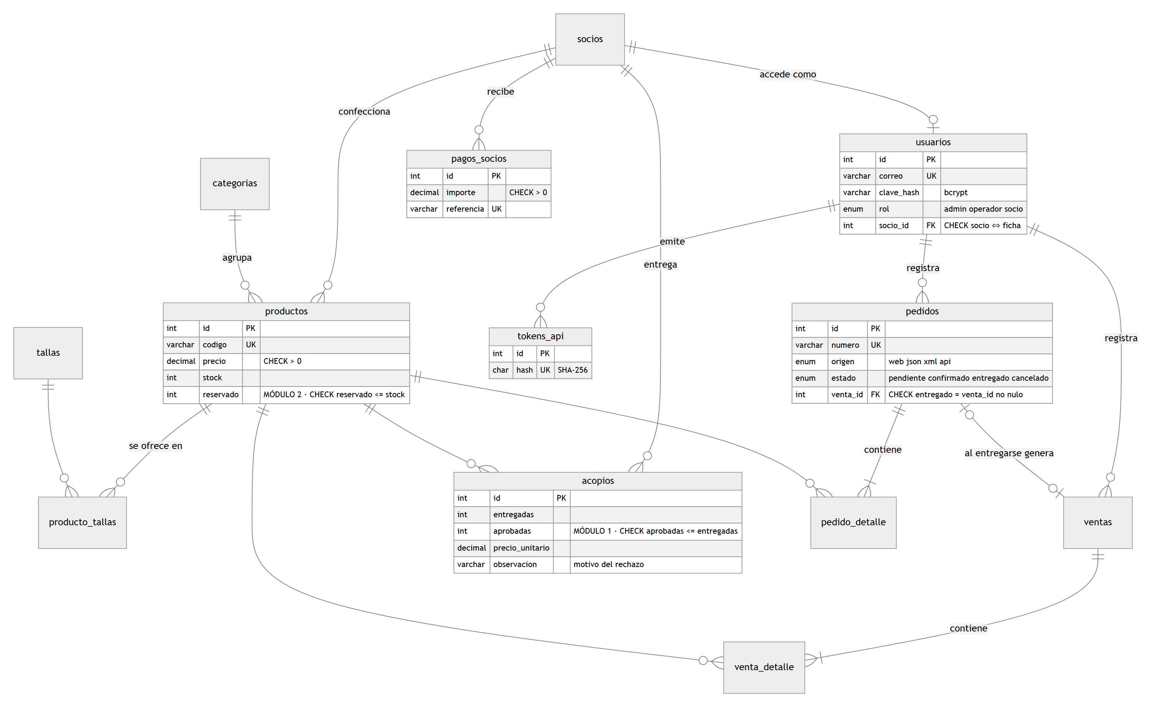
Arquitectura y datos
PHP 8 + MySQL/MariaDB, sin framework
public/ es lo único visible por URL
13 tablas · 18 claves foráneas · CHECK y transacciones
Saldo calculado, nunca guardado
Trabajo Final Integrador · Manos del Oriente
4

Slide 5
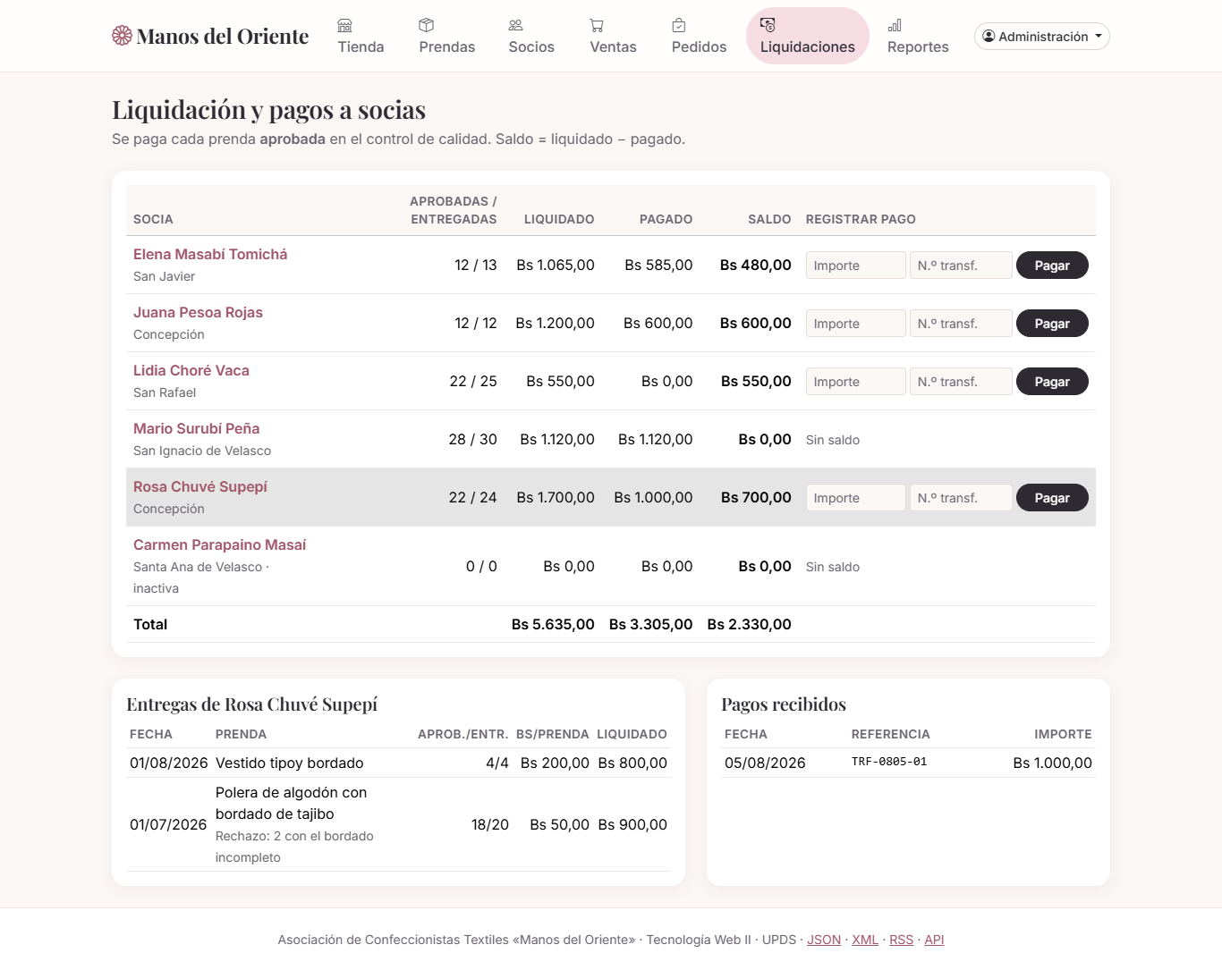
Módulo 1 · Liquidación con control de calidad
Cada entrega: entregadas, aprobadas y motivo del rechazo
Liquidado = aprobadas × precio · Saldo = liquidado − pagado
Un pago no supera el saldo; referencia única
Total pendiente: Bs 2.330,00 (verificado a mano)
Trabajo Final Integrador · Manos del Oriente
5
Notes:
Alejandro: demo en vivo — acopio con 2 rechazos, liquidación, pago.

Slide 6
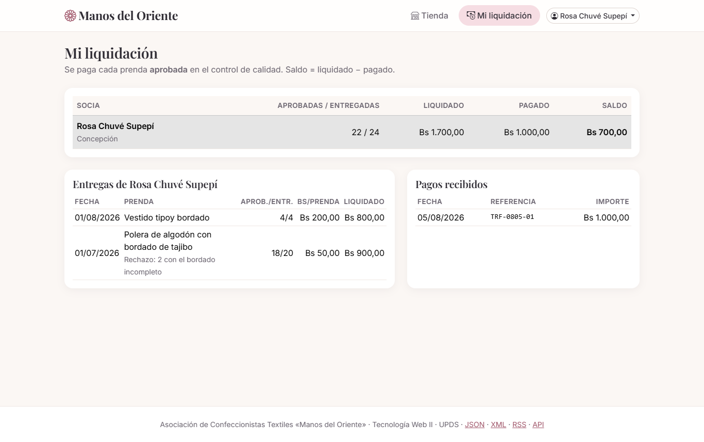
La socia ve solo lo suyo
Usuario propio con rol «socia»
Ve sus entregas, rechazos, pagos y saldo
El filtro está en la consulta: cambiar la URL no muestra a otra
También en la API: otra socia → 403
Trabajo Final Integrador · Manos del Oriente
6

Slide 7
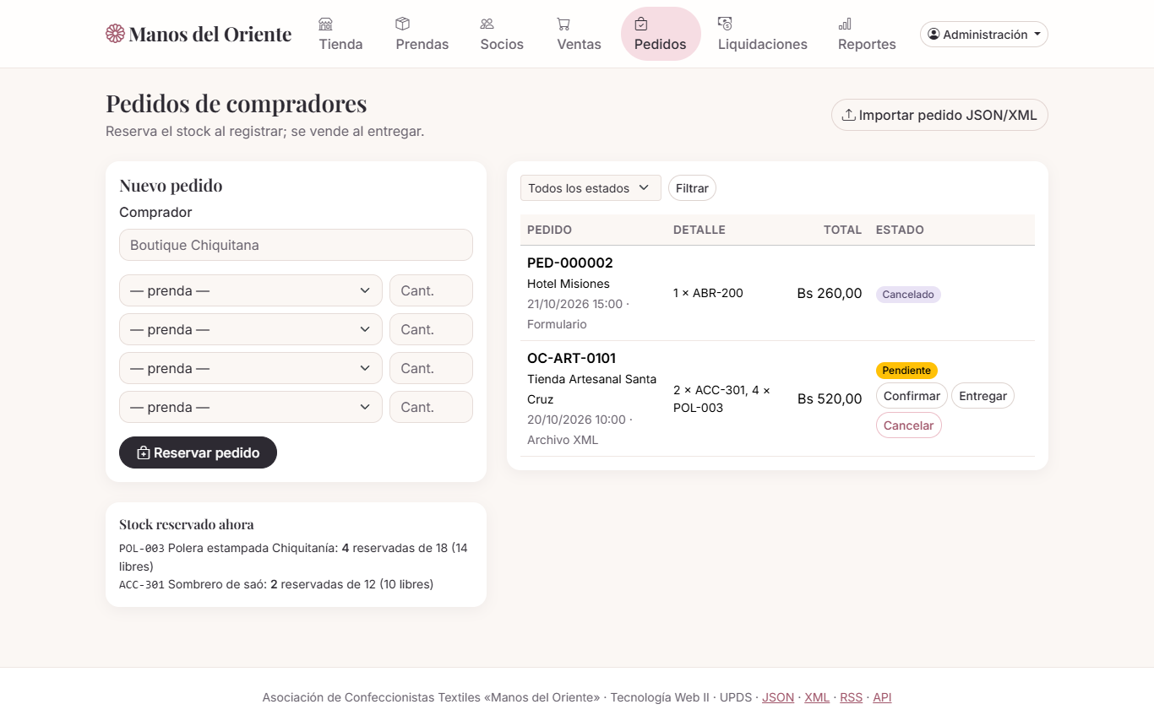
Módulo 2 · Pedidos con reserva de stock
El pedido aparta las prendas: disponible = stock − reservado
Entregar = venta + stock + reserva en UNA transacción
Cancelar libera la reserva
CHECK (reservado <= stock) en la base
Trabajo Final Integrador · Manos del Oriente
7
Notes:
Ronald: demo — crear pedido, intentar vender lo reservado (rechazo), entregar.

Slide 8
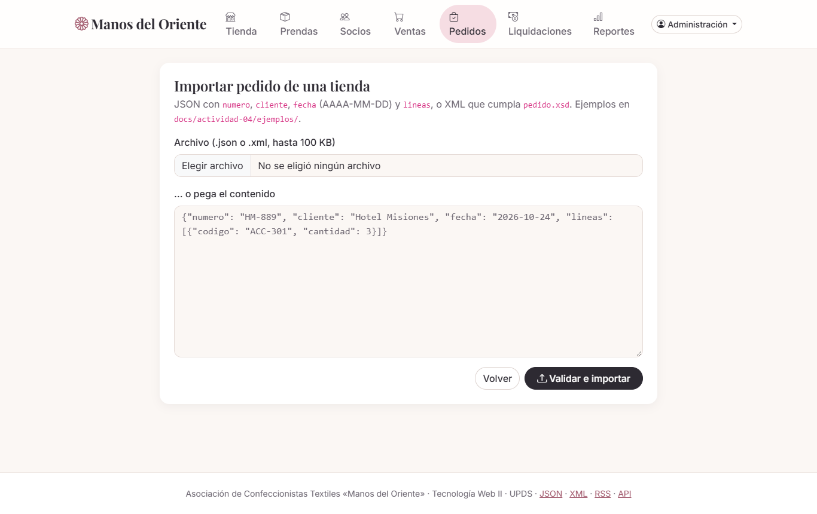
Los pedidos llegan de 3 formas
Formulario de la secretaría
Archivo JSON o XML de la tienda (validado con XSD)
POST /api/v1/pedidos con token
Siempre la misma regla de reserva
Trabajo Final Integrador · Manos del Oriente
8

Slide 9
Seguridad
Amenaza | Defensa
Inyección SQL | Consultas preparadas reales
CSRF | Token en todos los formularios POST
Sesión | HttpOnly · SameSite · Secure · id regenerado · 30 min
Fuerza bruta | Bloqueo de 15 min tras 5 intentos
Acceso indebido | Permiso en cada página y en cada operación de la API
XSS | Escape en las vistas · textContent · CSP
Archivos internos | .htaccess: solo public/ es visible
Trabajo Final Integrador · Manos del Oriente
9
Notes:
Juan José: demostración de inyección SQL y del 403 de un operador.

Slide 10
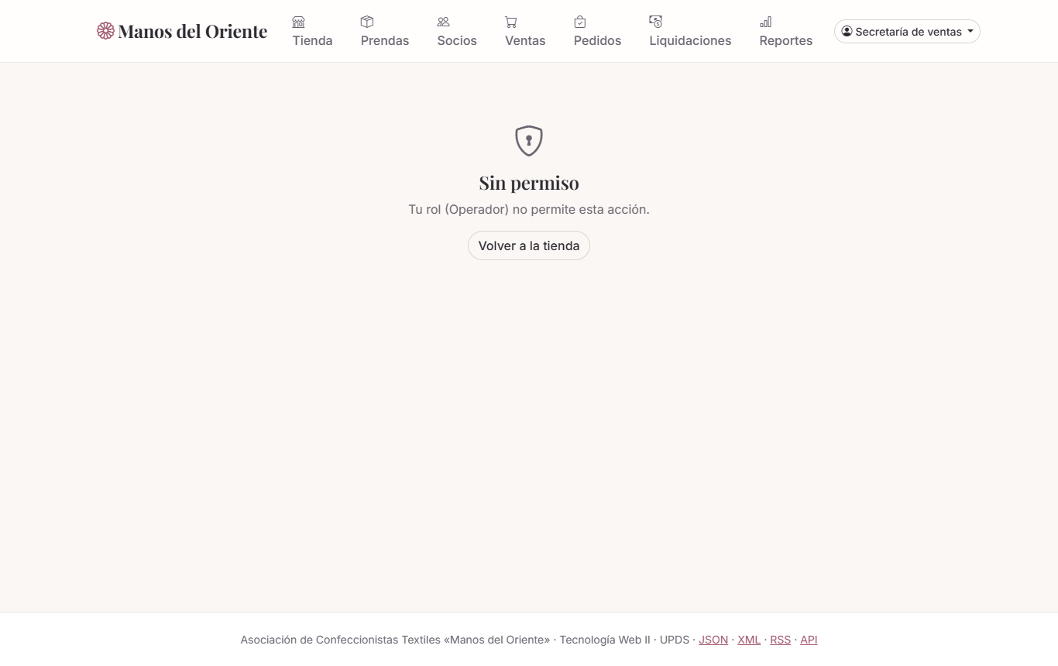
Publicación en InfinityFree
https://manosdeloriente.infinityfreeapp.com
Un script arma el paquete; subido por FTP (95 archivos)
Contraseñas nuevas y aleatorias al publicar
Probado en una copia con Apache y .htaccess: auditoría 18/18
Antibot del hosting: curl necesita la cookie __test
Trabajo Final Integrador · Manos del Oriente
10

Slide 11
Pruebas
136/136
12/12
18/18
2
verificar.php en MariaDB y MySQL
pruebas en el navegador
auditoría local y en la copia del hosting
módulos nuevos con pruebas propias
Trabajo Final Integrador · Manos del Oriente
11

Slide 12
Lo que aprendimos
Las pruebas encontraron errores reales: dos sesiones, $line, fotos cruzadas, un hash dañado
Calcular a mano antes de confiar en un reporte
La base de datos es la última defensa
Publicar temprano: el hosting tiene sus propias reglas
Trabajo Final Integrador · Manos del Oriente
12
Notes:
Cada integrante cuenta en una frase qué aprendió (ver su reflexión en la bitácora).

Slide 13
Gracias · Preguntas
Sitio: manosdeloriente.infinityfreeapp.com
Sistema, manual, informe técnico y bitácora en el repositorio
Listo para entregar a la asociación con una demostración
Siguiente paso: validarlo con una asociación real
github.com/TecnologiaWeb2/Tecnologiaweb2
Trabajo Final Integrador · Manos del Oriente
13

